Slide 1
Meltdown: Reading Kernel Memory from User Space
Saúl Fernández

Slide 2
Introducción
La seguridad de los computadores recae fundamentalmente en el aislamiento de la memoria
Un proceso solo puede leer memoria dentro de su rango de direcciones
A través de los efectos secundarios de la ejecución fuera de orden, un proceso puede leer arbitrariamente direcciones de memoria no autorizadas
Esta brecha es independiente al sistema operativo, únicamente depende del hardware

Slide 3
Introducción
El kernel se mapea dentro del espacio de direcciones de cada proceso
Agiliza cambios entre kernel y proceso (Ej: Manejo de interrupciones)
El mapeo del espacio de direcciones virtual y física no cambia durante este proceso
El aislamiento se controla mediante un bit de supervisión
Indica si una página del kernel es accesible o no

Slide 4
Out-of-Order Execution
Maximizar el uso de los recursos del procesador (Unidades de ejecución)
Las instrucciones se ejecutan en cuantos los recursos requeridos quedan libres
Si la instrucción actual no se puede ejecutar, se ejecutan las siguientes
Además, se permite realizar ejecuciones de forma especulativa
El procesador ejecuta una instrucción antes de saber si esta debe ser ejecutada

Slide 5
Out-of-Order Execution (Cont)
La pipeline se divide en 3 etapas: Frontend, Execution Engine y Subsistema de Memoria
Las instrucciones se leen y decodifican en el frontend (µOPs), después se mandan al backend (exec. engine)
En el ROB se reorganizan las instrucciones (asignación, renombre de registros) y se mandan a la Unified Reservation Station (scheduler)
En el scheduler se encolan las instrucciones en las unidades funcionales
Importante: Uso del branch predictor (Estático o Dinámico)

Slide 6
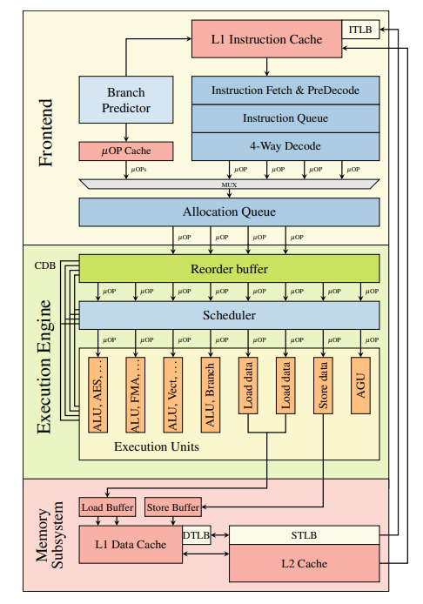

Slide 7
Address Spaces
Objetivo: Aislar los espacios de memoria de los procesos
Direcciones virtuales traducidas a direcciones físicas
Tablas de traducciones, protección de privilegios
En cada cambio de contexto, se cambia la tabla en el reg de la CPU
El kernel se mapea dentro del espacio de direcciones de cada proceso
Comp. privilegios en la tabla de página
Típicamente, dentro el kernel se mapea todo el espacio de direcciones físico

Slide 8
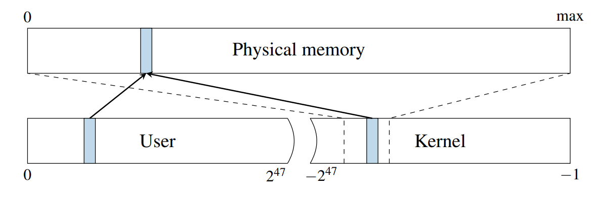

Slide 9
Cache: Covert Channel
Utilizar la caché para filtrar la información
Se ejecutan instrucciones especulativamente, y se terminan descartando
Todos los rastros arquitecturales se borran, pero quedan rastros
Los datos cacheados se mantienen cacheados
Utilizar técnicas de Flush+Reload para fugar información
Borrar toda la caché y ejecutar una instrucción que cachee una página en función del dato “secreto”
Averiguar qué página ha sido cacheada.

Slide 10
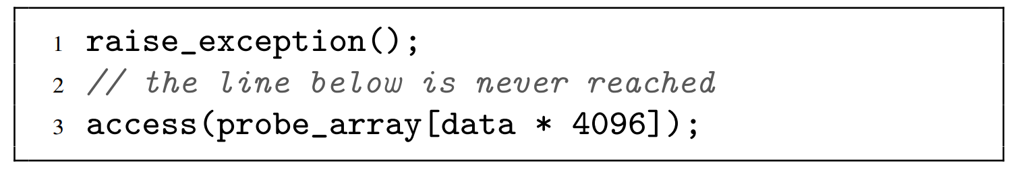
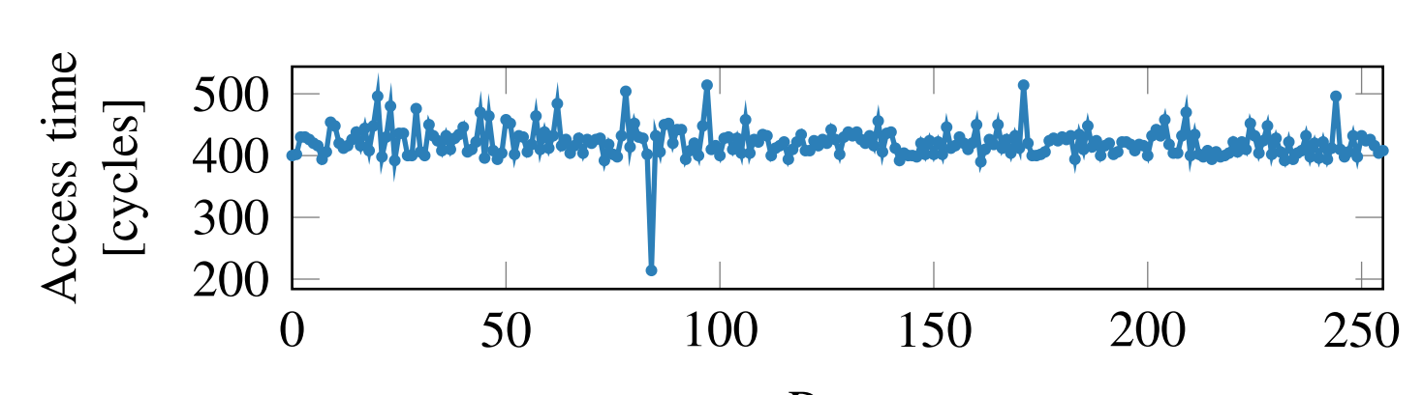
Ejemplo:

Slide 11
Componentes del ataque
Usar la ejecución fuera de orden para obtener un dato “secreto” ubicado en la memoria física
Primero: Ejecutar instrucciones de forma especulativa
Esta instrucción utiliza el valor secreto (ej: acceder a un array)
Segundo: Transformar el estado micro-arquitectural en arquitectural (recuperar el dato secreto)

Slide 12
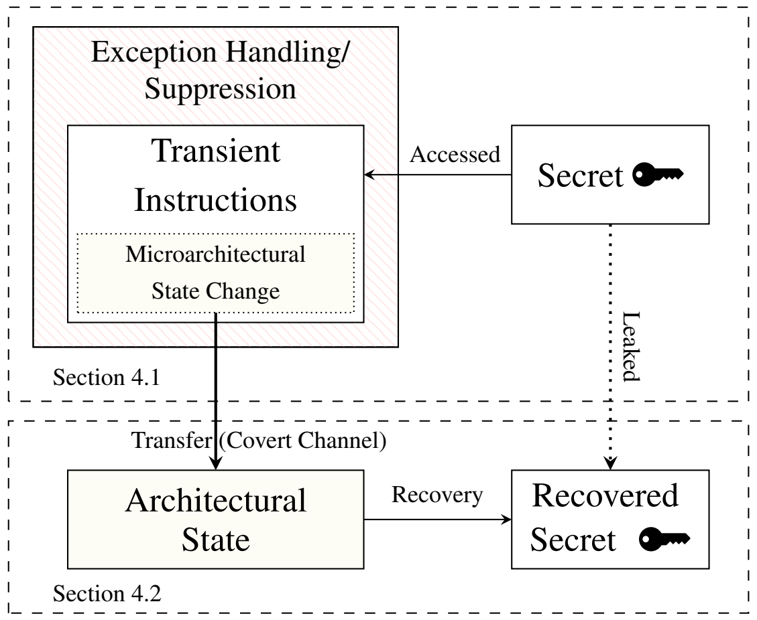

Slide 13
1: Ejecución especulativa
La dirección del secreto debe estar en el espacio de direcciones del atacante
A través del kernel, la mayor parte de la mem física está mapeada
Acceder a direcciones no permitidas provoca en sí mismo una excepción
Esta excepción no puede matar el programa atacante
Dos opciones:
Manejar las excepciones (fork del proceso, signal handler)
Suprimir o evitar la excepción (memoria transaccional, ejecutarla especulativamente)

Slide 14
2: Explotación del Covert Channel
Transformar un estado micro arquitectural (cache) en arquitectural (registro)
Se monitorizan los tiempos de acceso de los elementos del array
Usando varias líneas de caché se pueden transmitir varios bits a la vez
Con 256 líneas se puede enviar un byte completo de cada vez
Es más costoso monitorear la caché que acceder al array de forma especulativa
Es más eficiente mandar cada vez un bit que usar todas las líneas de la caché

Slide 15
Meltdown
Paso 1: Cargar el contenido de una dirección de memoria privilegiada en un registro (ilegal)
Se generará una excepción, pero el siguiente paso se ejecuta
Paso 2: Acceder a un array en función del registro anterior (saltos de 4kb)
Carrera contra la excepción, optimizar este apartado es importante
Asegurarse la traducción de la dirección del array en la TLB
Es más costoso monitorear la caché que acceder al array de forma especulativa
Es más eficiente mandar cada vez un bit que usar todas las líneas de la caché

Slide 16
Optimizaciones: Tendencia al 0
Se observa cómo a veces se devuelve un 0 en una lectura de forma errónea
Puede ser como derivado de un fallo de permisos (en vez de stall) o por un valor obtenido de especulación
Para reducirlo, si se lee un 0, se vuelve a intentar leer (no ralentiza)
i5-6200U 5.25%, con loop 0,67%, i7-8700K 1,78%, TSX 0,008%
Un hit en la línea 0 de la caché no aporta información
Si no hay ningún otro hit, se da por válido

Slide 17
Optimizaciones: Single-bit transmission
Con 256 líneas se puede mandar un byte, pero implica más lecturas en el Flush+Reload
Es más rápido mandar la información a cada bit (leer línea 1 de caché)
Tendencia al 0, más probable que haya errores
Trade off entre velocidad y redundancia
La probabilidad de error es baja, es viable utilizar un solo bit

Slide 18
Optimizaciones: TSX y KASLR
TSX permite ejecutar el bloque de instrucciones de forma “atómica”
Si falla una instrucción del bloque, se hace roll back
El estado micro-arquitectural se mantiene
Usado para evitar trapear al kernel (lento)
KASLR es una contramedida que randomiza donde comienza el kernel en el espacio de direcciones
Requiere hacer unas pruebas previas al ataque para descubrir el offset
Se prueba en varios offsets y se busca una secuencia del kernel conocida
NO impide Meltdown

Slide 19
Entornos de prueba
Linux:
Evaluado en versiones del kernel de la 2.6.32 a 4.13.0 (sin KAISER)
KASLR activo por defecto desde 4.12.0
Windows
No se hace un mapeo directo de direcciones virtuales y físicas
Se mapean las direcciones virtuales a dos pools de páginas físicas , pero la mayor parte de la memoria física sigue mapeada
El kernel se mapea por igual en los espacios de direcciones de los procesos

Slide 20
Entornos de prueba (cont)
Android:
Evaluado en un Samsung Galaxy S7 (Exynos 8 Octa 8890)
Igualmente vulnerable
Contenedores:
Especialmente peligroso
El kernel es compartido entre todos los contenedores de la máquina
Se pueden atacar contenedores ajenos al origen del ataque
Memoria no cacheada:
Es posible leer direcciones que no estén en L1 pero si en L3 (baja velocidad)
Es posible leer contenido marcado como “no cacheable” (line fill buffers)

Slide 21
Performance
Depende de ganar la carrera entre obtener el dato de memoria y que salte la excepción
Si el dato en cuestión está cacheado, hasta 600KB/s
Si no está en caché, menos de 10B/s
Es importante intentar que el dato esté en la caché
Acceder a ese valor o a valores cercanos desde otros threads
Entrenar al prefetcher (complejo)

Slide 22
Contramedidas
Hardware
Deshabilitar la ejecución fuera de orden (inviable)
Hard split entre direcciones de usuario y de kernel
Software: KAISER
No mapear el kernel dentro del espacio de direcciones del usuario
Algunas partes del kernel se necesitan mapear obligatoriamente
Sigue permitiendo ataques, pero reduce mucho el área atacable

Slide 23
Conclusiones
Meltdown es un ataque que afecta a millones de dispositivos, y vulnera la seguridad de los sistemas permitiendo al atacante una lectura casi total de la memoria
Es necesario que todos los sistemas operativos implementen KAISER como una contramedida temporal mientras se solucionan las vulnerabilidades del hardware

